Slide 1
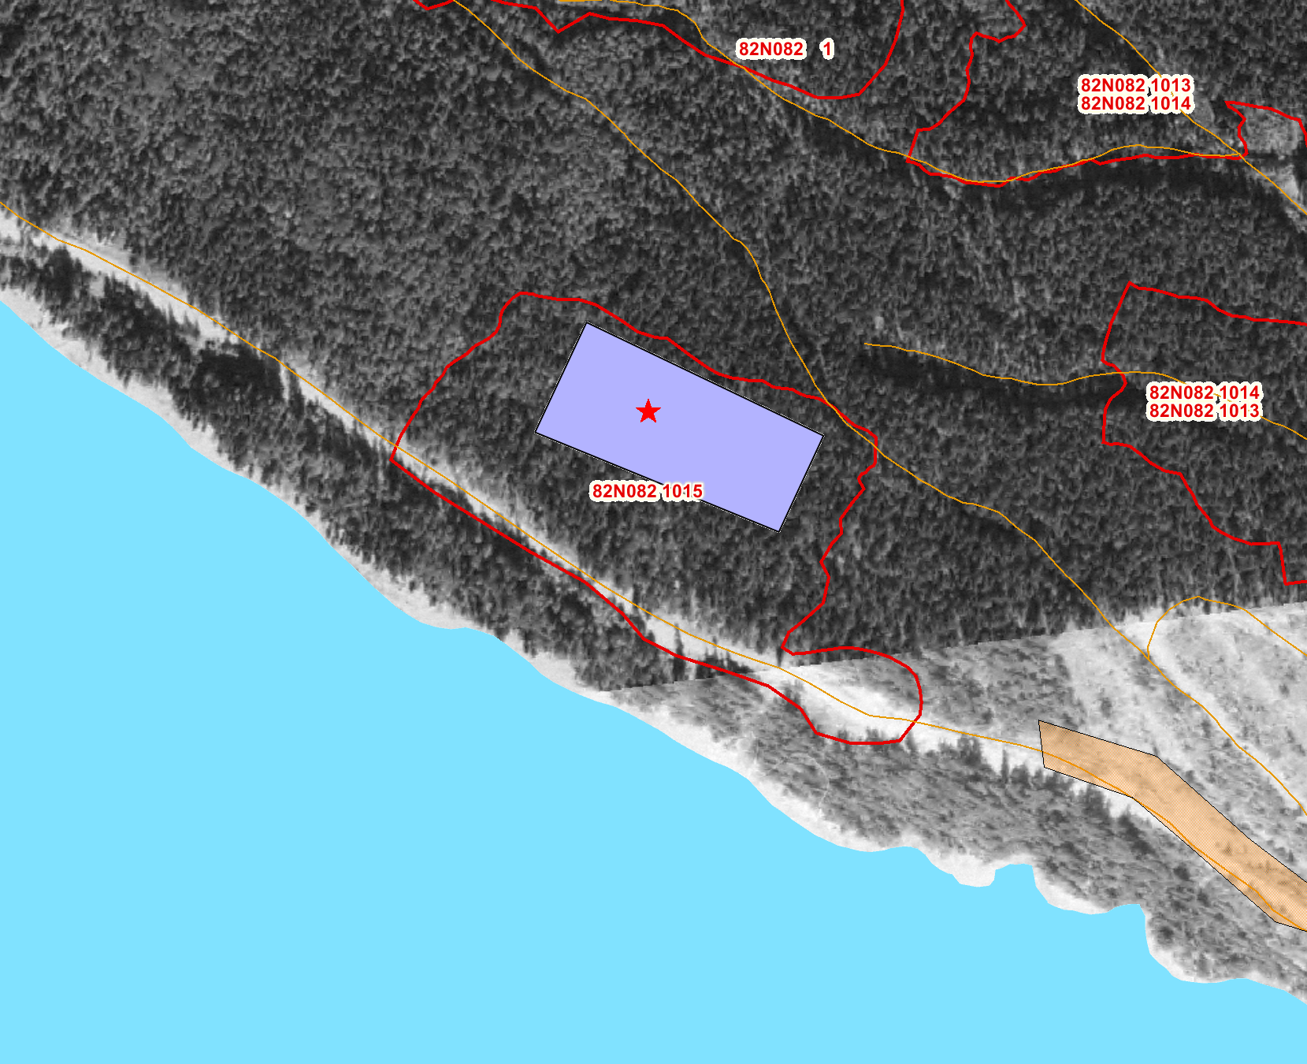
Golden AMAT Installation Planted 2012
Golden
EP1392.41
Corner Coordinates:
A: N 51° 48’ 10.9” W 117° 42’ 29.5”
B: N 51° 48’ 14.3” W 117° 42’ 38.2”
C: N 51° 48’ 11.8” W 117° 42’ 40.6”
D: N 51° 48’ 08.6” W 117° 42’ 31.7”
B
C
A
D
A17645 CP 322 BLK 2
UTM 11N 451080
5739370
ICH mw1
Mapsheet 082.N082
Elev: 860 m
Scale: 1:5000

